Slide 1
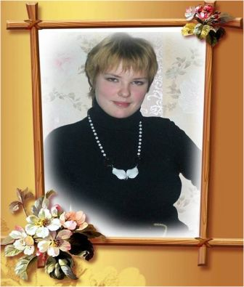
«Самым важным явлением в школе,
Самым поучительным предметом,
Самым живым примером для ученика
Является сам учитель.»
А. Дистервег
Федотова Юлия Николаевна,
учитель физики
МБОУ «Северотатарской СОШ»

Slide 2
Немного о себе:
Федотова Юлия Николаевна
1.Год рождения: 1990 .
2. Образование: среднее специальное.
3. Специальности: учитель начальных классов, информатики, физики.
4.Начало трудовой деятельности: 2011 г.
5. Педагогический стаж: 2 года.
6.Методическая тема: «Применение ИКТ на уроках физики»
7. Педагогическое кредо: сделать изучение предмета интересным, эффективным и нешаблонным.

Slide 3
Моя методическая проблема в преподавании
Повышение мотивации учащихся путём вовлечения ИКТ технологий в учебный процесс.

Slide 4
Цель обучения
Формирование у обучающихся умений и навыков самостоятельно приобретать и пополнять знания посредством развития познавательных интересов, интеллектуальных и творческих способностей в процессе самостоятельного приобретения знаний и умений с использованием различных источников информации, в том числе информационно- коммуникационных технологий.

Slide 5
В эту цель вливаются следующие задачи:
Развивать познавательные интересы, интеллектуальные и творческие способности на основе опыта самостоятельного приобретения новых знаний, анализа и оценки новой информации;
Научиться приобретать опыт поиска информации по заданной теме;
Формировать положительную мотивацию к изучению математики и информатики;
Познакомить учащихся с исследовательской деятельностью при выполнении простых и увлекательных заданий;
Развивать самостоятельность и оригинальность, самобытный творческий характер умственной деятельности.

Slide 6
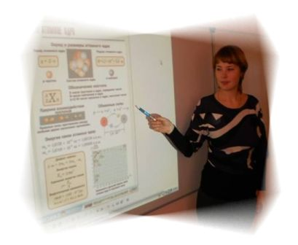
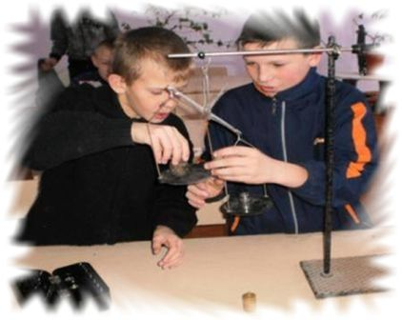
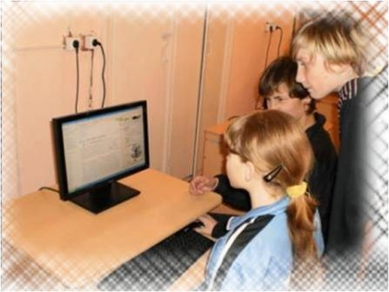
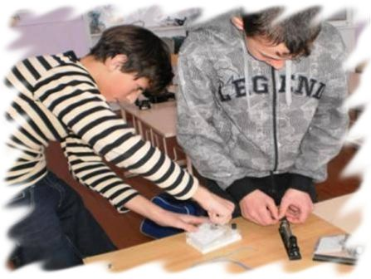
Уроки физики

Slide 7


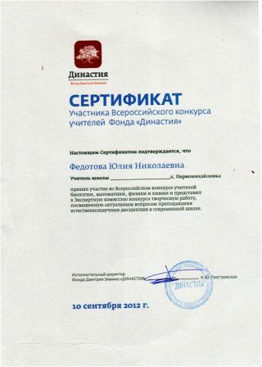
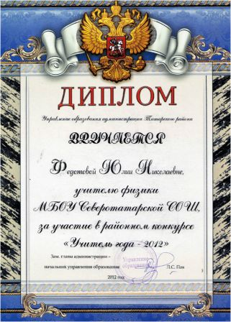
Мои достижения

Slide 8
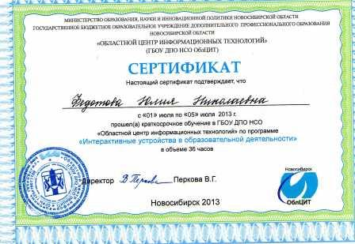
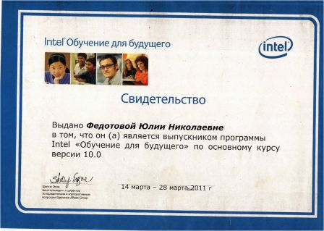
Курсы

Slide 9
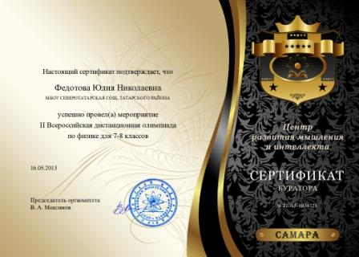
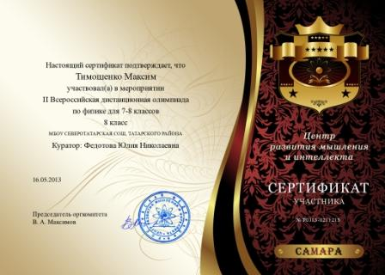
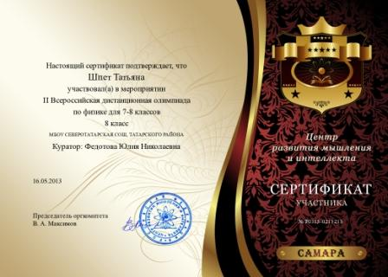
Олимпиада

Slide 10
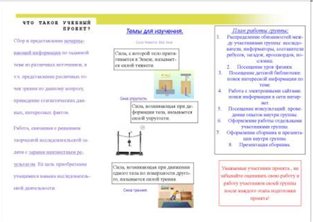
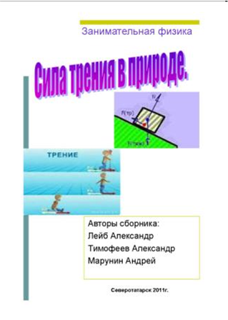
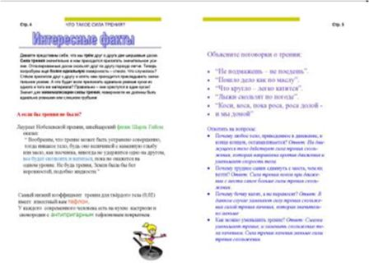
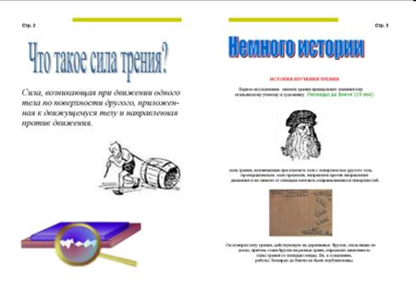
Проектная деятельность
на уроке

Slide 11
Как хорошо, что в мире есть такие люди.
Как хорошо, что вместе с ними Я!
Учителями славится моя РОССИЯ
И звонко слышно шепот губ «УЧИТЕЛЬ – Я!»
СПАСИБО ЗА ВНИМАНИЕ!!!

